Slide 1
현대사 아카이브
자료 관리

Slide 2
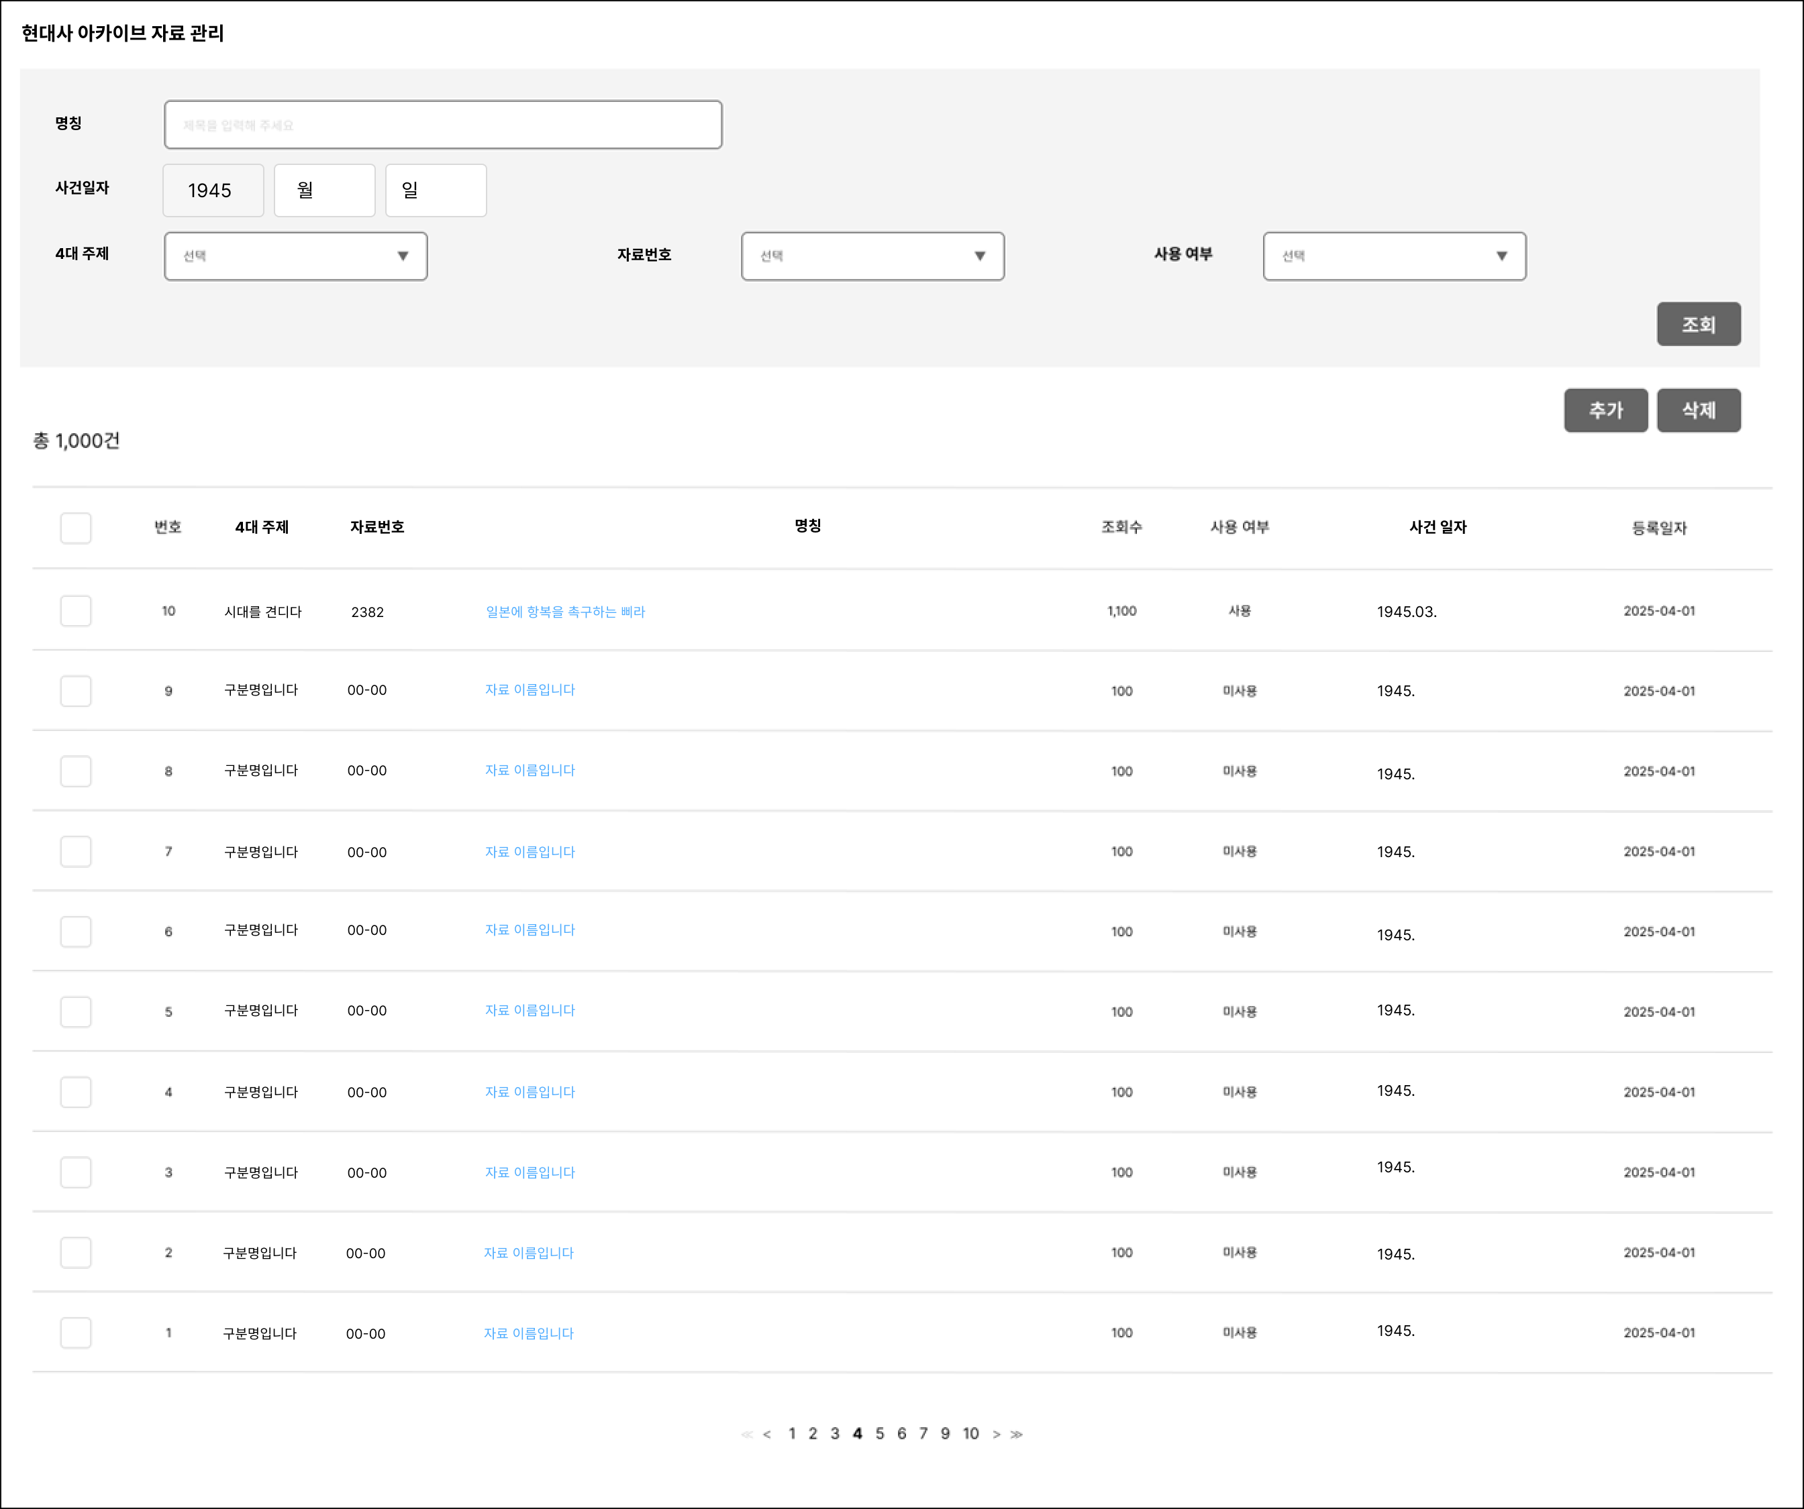
*[1945년]고정
*자료번호
‘-’ 혹은 텍스트 들어가는
항목 존재함
4대주제 목록
시대를 견디다
조선해방만세
분단과 열망
과도기의 통치 미군정

Slide 3
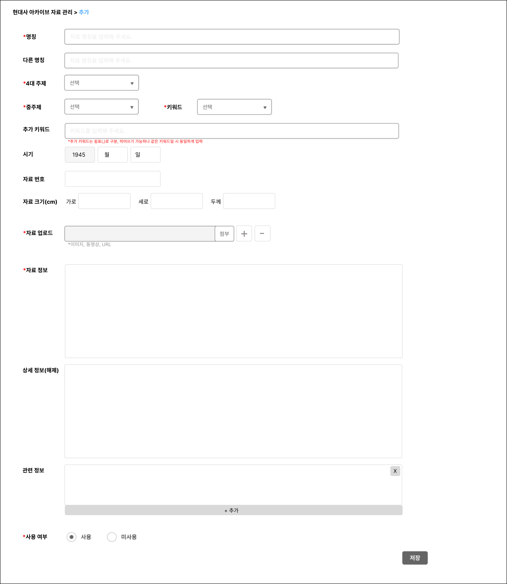

Slide 4
